Slide 1
Análisis dimensional
Física I- 1ro A 2018 prof. Cristian Romanque Albornoz

Slide 2
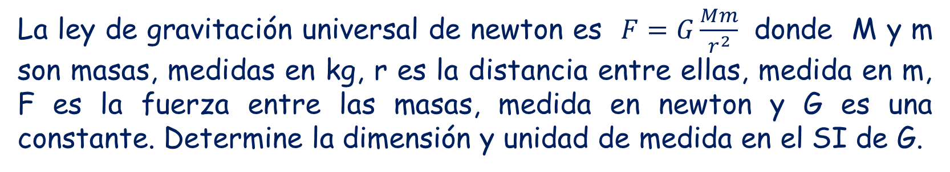
La ley de gravitación universal de newton es $F=G\frac{Mm}{r^{2}}$ donde M y m son masas, medidas en kg, r es la distancia entre ellas, medida en m, F es la fuerza entre las masas, medida en newton y G es una constante. Determine la dimensión y unidad de medida en el SI de G.

Slide 3
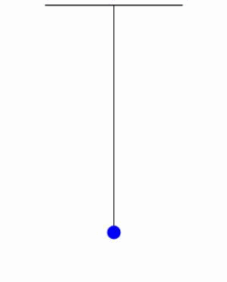

También podemos utilizar análisis dimensional para determinar la relación entre las cantidades físicas involucradas en fenómenos físicos. Por ejemplo en el Péndulo físico
Cantidades involucradas
Periodo de oscilación T
Masa del péndulo m
Longitud de la cuerda L
Aceleración de gravedad g
Angulo que forma el péndulo respecto de la vertical θ
Buscamos una relación del tipo
$$T=T(m,L,g)$$

Slide 4

Buscamos una relación del tipo
$$T=T(m,L,g)$$

Slide 5


Los dígitos significativos (también llamados cifras significativas ) indican la precisión de una medición. Un número con dígitos más significativos es más preciso.
Por ejemplo, 8.00 cm es más preciso que 8.0 cm.
Mediciones y cifras significativas
Al registrar una medición, incluimos todos los dígitos conocidos más un dígito estimado final.

Slide 6
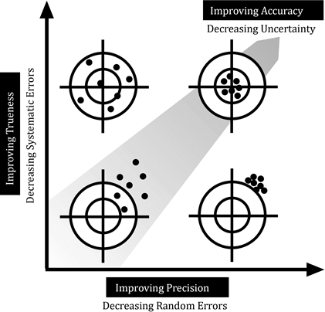
Precisión vs exactitud
https://www.youtube.com/watch?v=hRAFPdDppzs

Slide 7
Contando Dígitos Significativos
Si ya se ha realizado y proporcionado una medida, entonces podemos determinar cuántos dígitos significativos están presentes siguiendo
unas simples reglas.
1. Todos los números que no sean cero son significativos.
Por ejemplo, el número 843 tiene tres cifras significativas.
2. Los ceros entre números distintos de cero son significativos.
El número 307 también tendría tres cifras significativas ya que el cero está intercalado entre los números 3 y 7 que no son cero.
3. Los ceros a la izquierda antes de un número no son significativos.
En el número 0,0025, los ceros a la izquierda no son significativos.
Por lo tanto, solo se cuentan los 2 y 5, lo que significa que tiene dos cifras significativas.
Los ceros iniciales se conocen como ceros de marcador de posición, ya que no aumentan la precisión de la medición, simplemente ocupan los lugares de las décimas y centésimas.
Esto se ve mas claramente usando notación científica ya que 0,0025 también podría escribirse como 2,5 × 10⁻³, eliminando por completo los ceros a la izquierda.

Slide 8
4. Los ceros finales después de un número no son significativos a menos que haya un punto decimal.
Considere tres medidas diferentes: 250 versus 250, versus 250,0
250 - Los ceros finales (los que están a la derecha de los números que no son cero) también son marcadores de posición y, por lo tanto,
no aumentan la precisión de la medición. Luego, solo hay dos cifras significativas 2 y 5.
250, - El punto decimal indica que la medición es precisamente 250. No alrededor de 250 como en el ejemplo anterior.
Este número tendría tres cifras significativas.
250,0 - De nuevo, el punto decimal indica que los ceros finales son significativos y deben contarse, lo que significa que hay cuatro cifras significativas.

Slide 9
Reglas para calcular teniendo en cuanta el numero de cifras significativas
Suma y resta: Operar normalmente y luego aproximar el resultado de tal manera que coincida en la ultima cifra del operando con menos decimales.
1,257 + 34,2
0,0367 – 0,004322
2. Multiplicación y división: Operar normalmente y luego aproximar el resultado de tal manera que posea tantas cifras significativas como el factor menos preciso.
4,36 x 0,00013
12,300 / 0,0230

Slide 10

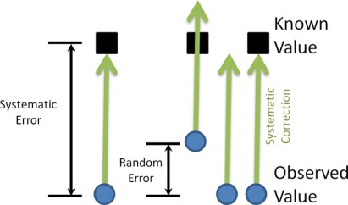
Mediciones y error
Toda medición esta acompañada de un error o incerteza
Tipos de errores cometidos en una medición
Todo resultado de una medición debe ir acompañado del error cometido...
X = ( valor mas probable ± Error )[unidad]
X = ( 2,53 ± 0,02 )[s]

Slide 11
¿Cómo determinamos el error?
El error se expresa solo con una cifra significativa
Una medición N=1: Error del instrumento o absoluto
Más de una medición
1<N<10 : Error del promedio
10≤N : Desviación estándar
L[cm]
12,1
12,6
12,4
12,0
t[s]
1,02
1,04
1,00
1,15
1,09
1,00
1,02
1,08
1,11
1,02

